Slide 1
Arquiteturas Paralelas e Distribuídas
Ferramentas para programação paralela: OpenMP
Eduardo Furlan Miranda
2025-02-01
Baseado em: OPENMP. The OpenMP API specification for parallel programming. 2025. https://www.openmp.org/

Slide 2
OpenMP ( Open Multi-Processing )
API que oferece suporte à programação multiprocessamento de memória compartilhada multiplataforma em C , C++ e Fortran, em muitas plataformas, arquiteturas de conjunto de instruções e sistemas operacionais, incluindo Linux, MacOS e Windows
Consiste em
  um conjunto de diretivas do compilador
  rotinas de biblioteca
  variáveis ​​de ambiente
que influenciam o comportamento em tempo de execução
Desenvolvido por Arm, AMD, IBM, Intel, Cray, HP, Fujitsu, Nvidia, NEC, Red Hat, Texas, e Oracle

Slide 3
OpenMP
Modelo portátil e escalável que oferece aos programadores uma interface simples e flexível para desenvolver aplicativos paralelos para plataformas que vão do computador desktop padrão ao supercomputador
Geralmente usado dentro de um nó (multi-core) enquanto o MPI é usado entre nós
Implementação de multithreading, um método de paralelismo pelo qual um thread primário bifurca um número especificado de sub-threads e o sistema divide tarefas entre eles
  As threads então são executados simultaneamente, com o ambiente de tempo de execução alocando threads para diferentes processadores (em um nó)

Slide 4
Cada thread tem um ID anexado a ele que pode ser obtido usando uma função (chamada omp_get_thread_num())
O ID do thread é um inteiro, e o thread primário tem um ID=0
Após a execução do código paralelizado, os threads se juntam novamente ao thread primário, que continua até o final do programa
Por padrão, cada thread executa a seção paralelizada do código de forma independente

Slide 5
Construções de compartilhamento de trabalho podem ser usadas para dividir uma tarefa entre as threads para que cada thread execute sua parte alocada do código
Tanto o paralelismo de tarefas quanto o paralelismo de dados podem ser alcançados usando OpenMP dessa forma
O ambiente de tempo de execução aloca threads para processadores dependendo do uso, carga da máquina e outros fatores
  Pode atribuir o número de threads com base em variáveis ​​de ambiente, ou o código pode fazer isso usando funções
  As funções OpenMP são incluídas em um arquivo de cabeçalho rotulado omp.h em C/C++

Slide 6
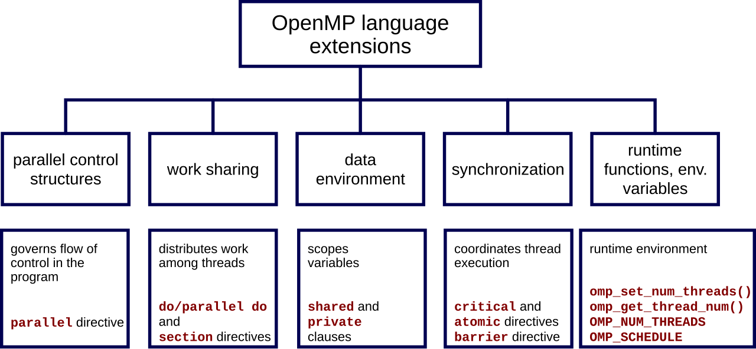

Slide 7
Criação de thread
O #pragma omp parallel é usado para bifurcar threads adicionais para executar o trabalho incluído na construção em paralelo
A thread original será denotada como thread mestre com ID 0
#include <stdio.h>
#include <omp.h>
int main(void)
{
#pragma omp parallel
printf("Hello, world.\n");
return 0;
}

Slide 8
Compila com: $ gcc -fopenmp hello.c -o hello -ldl
  O pacote gcc já inclui a biblioteca OpenMP
Saída:
Hello, world.
Hello, world.
Pode ocorrer race condition:
Hello, wHello, woorld.
rld.
a função printf pode ou não ser atômica, dependendo da implementação

Slide 9
Construções de compartilhamento de trabalho
Usado para especificar como atribuir trabalho independente a um ou todos os threads
  omp for ou omp do : usado para dividir iterações de loop entre os threads, também chamados de construções de loop.
  seções : atribuição de blocos de código consecutivos, mas independentes, a diferentes threads
  single : especificando um bloco de código que é executado por apenas um thread, uma barreira é implícita no final
  master : semelhante ao single, mas o bloco de código será executado apenas pelo thread master e não haverá nenhuma barreira implícita no final

Slide 10
Exemplo
Inicializar o valor de uma grande matriz em paralelo, usando cada thread para fazer parte do trabalho
Este exemplo é embaraçosamente paralelo e depende apenas do valor de i
int main(int argc, char **argv)
{
int a[100000];
#pragma omp parallel for
for (int i = 0; i < 100000; i++) {
a[i] = 2 * i;
}
return 0;
}

Slide 11
O sinalizador parallel for do OpenMP diz para dividir esta tarefa entre seus threads de trabalho
Cada thread receberá uma versão única e privada da variável
P. ex., com dois threads de trabalho, um thread pode receber uma versão de i que vai de 0 a 49999, enquanto o segundo recebe uma versão que vai de 50000 a 99999

Slide 12
Diretivas variantes
Permitem a adaptação de pragmas e código de usuário em tempo de compilação
Define características para descrever construções OpenMP ativas, dispositivos de execução e funcionalidade fornecidos por uma implementação, seletores de contexto com base nas características e condições definidas pelo usuário, e diretivas metadirective e declare directive para que os usuários programem a mesma região de código com diretivas variantes

Slide 13
// code adaptation using preprocessing directives
int v1[N], v2[N], v3[N];
#if defined(nvptx)
#pragma omp target teams distribute parallel for map(to:v1,v2) map(from:v3)
for (int i= 0; i< N; i++)
v3[i] = v1[i] * v2[i];
#else
#pragma omp target parallel for map(to:v1,v2) map(from:v3)
for (int i= 0; i< N; i++)
v3[i] = v1[i] * v2[i];
#endif
// code adaptation using metadirective in OpenMP 5.0
int v1[N], v2[N], v3[N];
#pragma omp target map(to:v1,v2) map(from:v3)
#pragma omp metadirective \
when(device={arch(nvptx)}: target teams distribute parallel for)\
default(target parallel for)
for (int i= 0; i< N; i++)
v3[i] = v1[i] * v2[i];

Slide 14
Cláusulas de atributo de compartilhamento de dados
shared: dados fora de região paralela são visíveis e acessíveis por todos os threads. Iteradores de loop são privados por padrão
private: dados dentro de região paralela são privados e não inicializados. Iteradores de loop são privados
default: define escopo padrão como shared ou none em C/C++, e shared, firstprivate, private, ou none em Fortran
firstprivate: como private, mas inicializado com valor original
lastprivate: como private, mas valor original atualizado após construção
reduction: forma segura de unir trabalho dos threads após construção

Slide 15
Cláusulas de sincronização
crítico: bloco de código executado por um thread de cada vez, usado para proteger dados compartilhados de condições de corrida
atomic: a próxima instrução de atualização de memória (write, read-modify-write) é executada atomicamente, melhorando desempenho
ordenado: bloco estruturado executado na ordem sequencial das iterações de loop
barrier: cada thread espera até todas as threads da equipe alcançarem o ponto de sincronização
nowait: threads que concluem o trabalho podem prosseguir sem esperar a sincronização de barreira no final

Slide 16
Cláusulas de agendamento
schedule (type, chunk): define método de agendamento para do-loop ou for-loop
static: iterações divididas igualmente entre threads, chunks opcionais
dynamic: iterações alocadas dinamicamente, reassign após conclusão
guiado: pedaços de iterações contíguas, tamanho diminui exponencialmente

Slide 17
Controle e Inicialização
if: paraleliza tarefa se condição atendida, caso contrário serial
firstprivate: dados privados, inicializados com valor mestre
lastprivate: dados privados, copiados para variável global fora da região
threadprivate: dados globais privados em regiões paralelas

Slide 18
Cópia de Dados e Outros
copyin: inicializa variáveis threadprivate com valores globais
copyprivate: copia dados privados de thread único para outros
redução: variáveis locais resumidas em variável compartilhada global
flush: valor restaurado do registro para memória fora de região paralela
master: executado somente pelo thread master, sem barreira implícita

Slide 19
Compiladores com Suporte OpenMP
Visual C++ (2005-2013): OpenMP 2.0 em edições profissionais
Intel Parallel Studio: Suporta vários processadores
Oracle Solaris Studio: Suporte OpenMP atualizado para Solaris e Linux
The Portland Group: OpenMP 2.5 para Fortran, C e C++
GCC: Suporte OpenMP desde versão 4.2

Slide 20
Compiladores OpenMP 3.0 e 3.1
GCC 4.3.1, 4.7
Mercury Compiler
Intel Fortran e C/C++: v11.0, 11.1, 12.1
IBM XL Compiler
Sun Studio 12 Update 1
LLVM/Clang 3.7
Absoft Fortran v19

Slide 21
Compiladores OpenMP 4.0 a 5.0
GCC 4.9.0, 4.9.1
Intel Fortran e C/C++: v15.0, 17.0, 18.0, 19.0, 19.1
IBM XL C/C++ e Fortran: V13.1, V15.1
LLVM/Clang 12
Compiladores Automáticos e Ferramentas
Automáticos: iPat/OMP, Parallware, PLUTÃO, ROSE, S2P, ComPar, PragFormer
Ferramentas: Intel VTune Profiler, Intel Advisor, Allinea DDT e MAP, TotalView, ompP, VAMPIR

